Slide 1
Lógica de Programação e Algoritmos
Fernanda Fretes

Slide 2
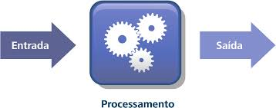
Função
Fernanda Fretes
Funções são blocos de construção fundamentais em muitas linguagens de programação.
Elas permitem que conseguimos executar uma série de comandos a fim de fazer o processamento de alguma ação que desejemos, e geremos um resultado.

Slide 3
Função
Fernanda Fretes
Em Python, funções são definidas usando a palavra-chave def, seguida por um nome identificador para a função e uma lista de parâmetros entre parênteses.
O corpo da função é um conjunto de instruções que são executadas quando a função é chamada.
def nome_da_funcao(parametro1, parametro2, ...):
# Corpo da função
instrucoes

Slide 4
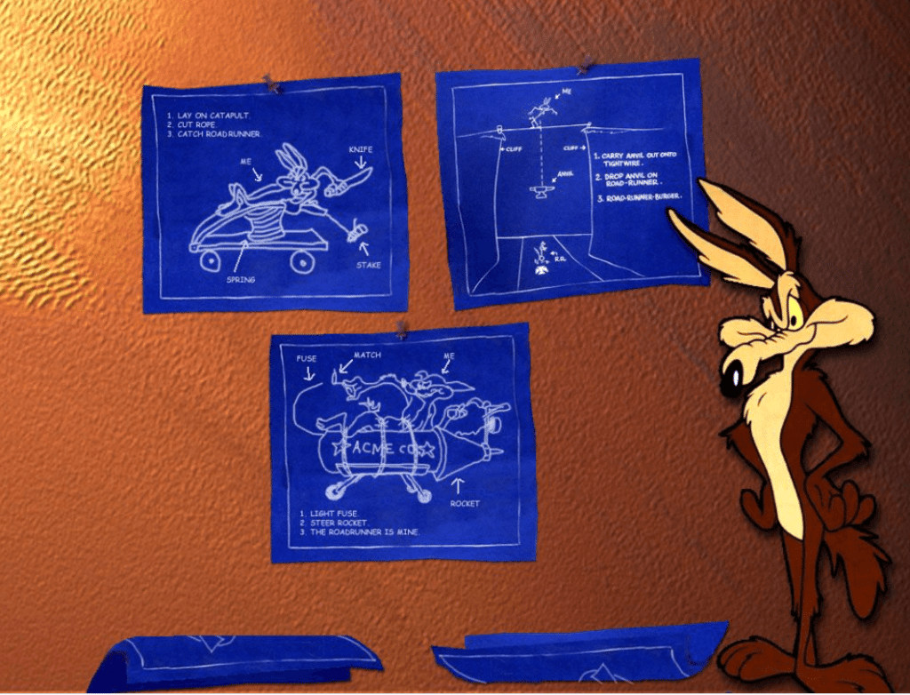
Fernanda Fretes
Função
Habitualmente esses blocos são planejados, etapa por etapa, nomeados e chamados nos momentos mais oportunos.

Slide 5
Função
Fernanda Fretes
def calcular_media(nota1, nota2):
media = (nota1 + nota2) / 2
return media

Slide 6
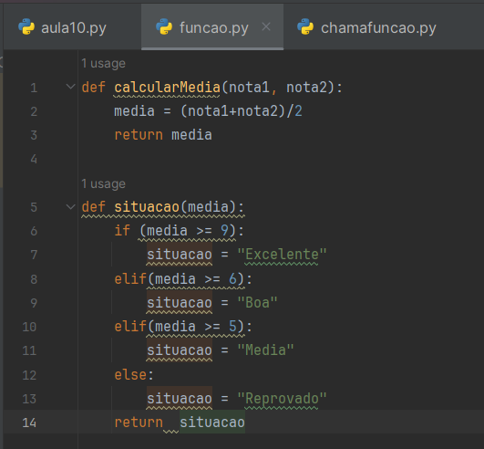
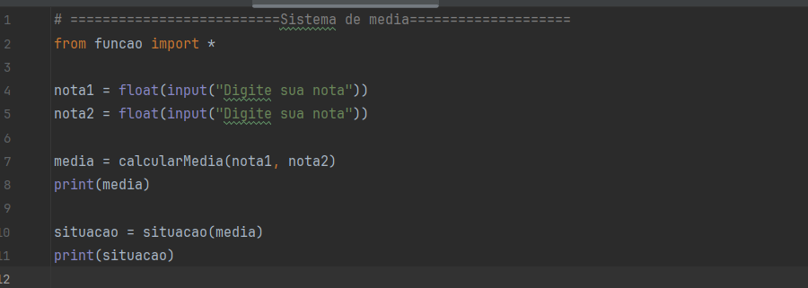
Função
Fernanda Fretes

Slide 7
Função
Fernanda Fretes
Função para imprimir o dobro de um número. Crie uma função chamada dobro() que recebe um número como argumento e retorna o seu dobro.

Slide 8
Função
Fernanda Fretes
1) Função para imprimir o dobro de um número. Crie uma função chamada dobro() que recebe um número como argumento e retorna o seu dobro.
def dobro(numero):
return numero * 2
numero = float(input("Digite um número: "))
print(dobro(numero))

Slide 9

Lógica de Programação e Algoritmos
Fernanda Fretes
Estrutura de Dados

Slide 10
Lógica de Programação e Algoritmos
Fernanda Fretes
Além dos tipos de dados Primitivos, como Int float, String e boolean, temos ainda o tipo de dados compostos.
Que são :
Listas
Tuplas
Dicionários
Conjuntos

Slide 11
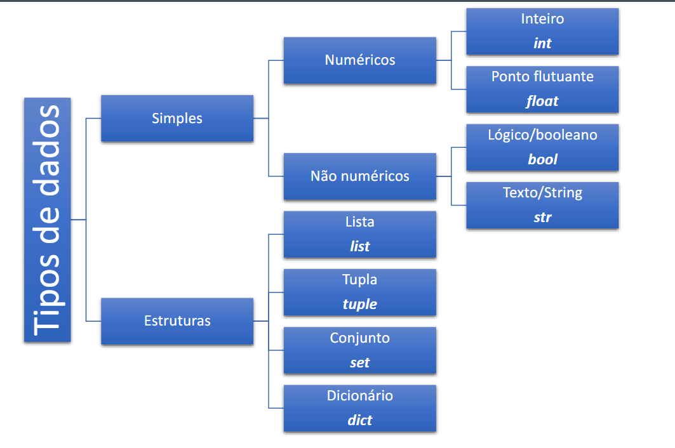
Lógica de Programação e Algoritmos
Fernanda Fretes

Slide 12
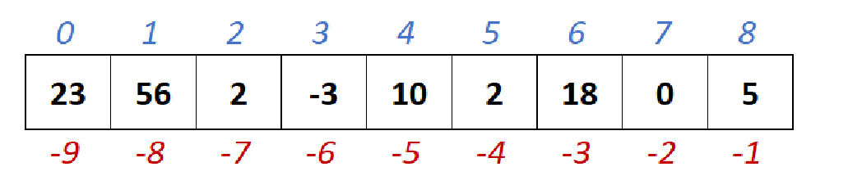
Lógica de Programação e Algoritmos
Fernanda Fretes
Listas:
É uma coleção de elementos.
Cada elemento tem uma posição dentro da lista, o que chamamos de índice.

Slide 13
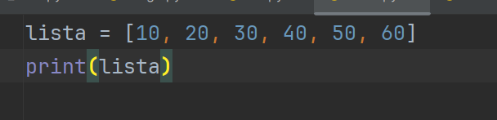
Lógica de Programação e Algoritmos
Fernanda Fretes
Listas:
Dentro dessa lista, consigo colocar uma cadeia de valores desejados para uma futura manipulação.
A lista é declarada colocando o nome da variável seguido de colchetes. E posso colocar todos os tipos de variáveis como itens.
Lista = []

Slide 14
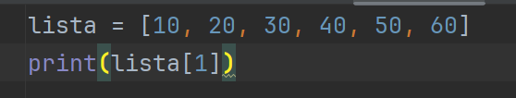
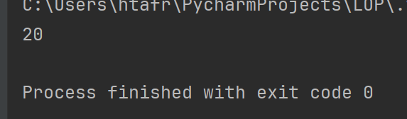
Lógica de Programação e Algoritmos
Fernanda Fretes
Listas:
Se eu quiser achar um dos valores que está dentro da lista.
Eu uso o “Indice” onde o item está inserido, com
lista [posição]

Slide 15
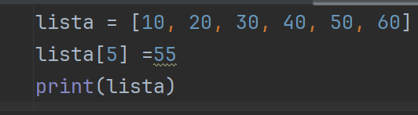
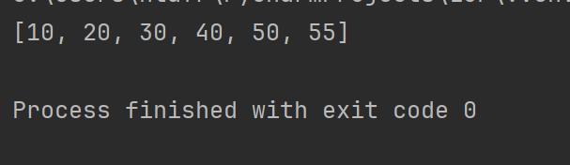
Lógica de Programação e Algoritmos
Fernanda Fretes
Alterando um item dentro da lista:
Se eu quiser achar um dos valores que está dentro da lista, eu uso o índice dela.

Slide 16
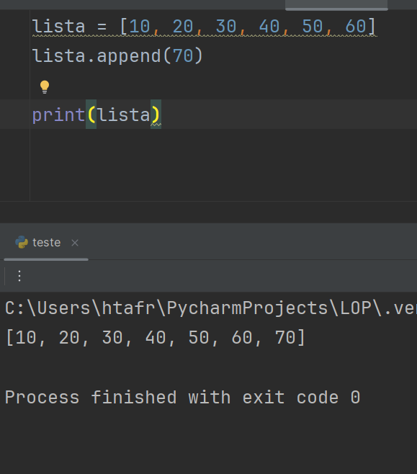
Lógica de Programação e Algoritmos
Fernanda Fretes
Adicionando um item no fim da lista:
Para adicionar um elemento ao fim da lista posso fazer um append

Slide 17
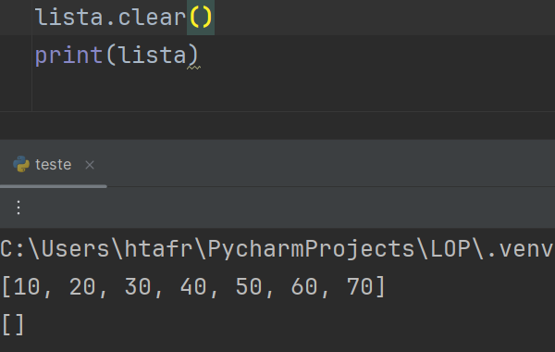
Lógica de Programação e Algoritmos
Fernanda Fretes
Limpando todos os itens de uma lista:
Para excluir todos os itens de uma lista usamos o comando Clear()

Slide 18
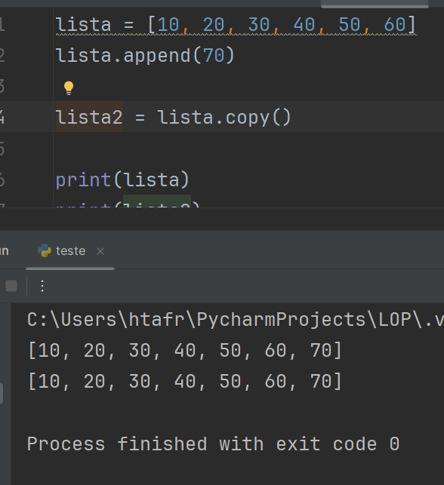
Lógica de Programação e Algoritmos
Fernanda Fretes
copiando todos os itens de uma lista:
Para copiar uma lista para uma outra variável, usamos o comando copy()

Slide 19
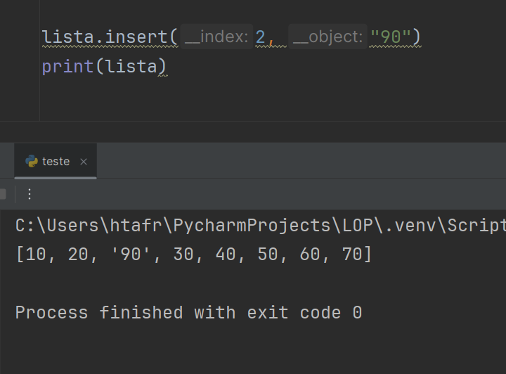
Lógica de Programação e Algoritmos
Fernanda Fretes
Fazendo uma inclusão em uma posição da lista
Para localizar um item pelo seu valor, usamos o comando index, que mostra em qual posição esse valor se encontra.

Slide 20
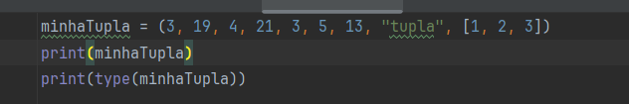
Lógica de Programação e Algoritmos
Fernanda Fretes
Tuplas:
Assim como as listas as tuplas são uma coleção de elementos, porém ela é imitável.
Ou seja, uma vez que inserido, eles não podem ser modificado.
Tupla = ()

Slide 21
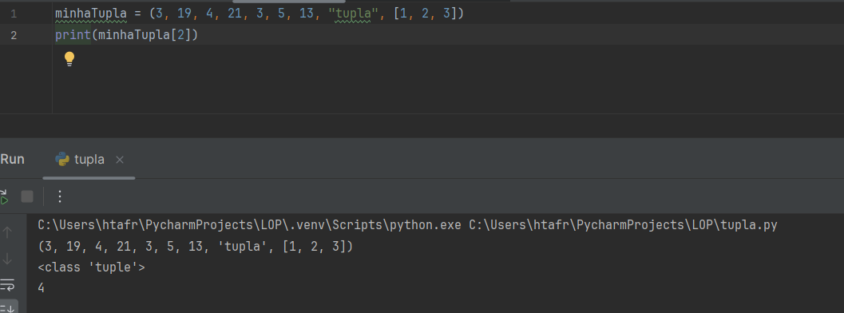
Lógica de Programação e Algoritmos
Fernanda Fretes
Posição nas tuplas:
Se eu quiser achar um dos valores que está dentro da tupla, eu uso o “Indice” onde o item está inserido, com tupla [posição]

Slide 22
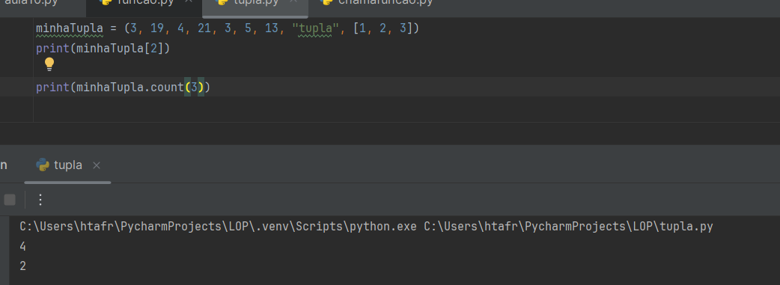
Lógica de Programação e Algoritmos
Fernanda Fretes
Contando quantas vezes aparece um item dentro da tupla.
No caso o número 3.

Slide 23

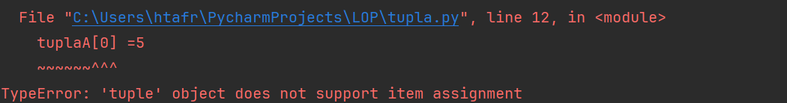
Lógica de Programação e Algoritmos
Fernanda Fretes
As tuplas são imitáveis, e não recebem edições nem nos elementos e nem na estrutura.

Slide 24
Lógica de Programação e Algoritmos
Fernanda Fretes
As tuplas são imitáveis, e não recebem edições nem nos elementos e nem na estrutura.

Slide 25
Lógica de Programação e Algoritmos
Fernanda Fretes
As tuplas são imitáveis, e não recebem edições nem nos elementos e nem na estrutura.

Slide 26
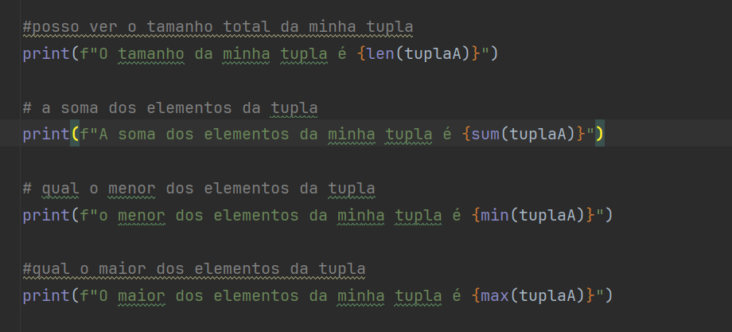
Lógica de Programação e Algoritmos
Fernanda Fretes
Também posso varrer minha tupla e ver alguns comandos básicos.

Slide 27
Lógica de Programação e Algoritmos
Fernanda Fretes
Função para imprimir a média de uma lista de números. Crie uma função chamada media() que recebe uma lista de números como argumento e retorna a sua média.

Slide 28
Lógica de Programação e Algoritmos
Fernanda Fretes
Função para imprimir a média de uma lista de números. Crie uma função chamada media() que recebe uma lista de números como argumento e retorna a sua média.
def media(numeros):
soma = 0
for numero in numeros:
soma += numero
return soma / len(numeros)
numeros = [10, 20, 30]
print(media(numeros))

Slide 29
Lógica de Programação e Algoritmos
Fernanda Fretes
Função para Calcular Fatorial
Crie uma função chamada calcular_fatorial que receba um número inteiro como parâmetro e retorne o fatorial desse número. Exiba o resultado ao final.

Slide 30
Lógica de Programação e Algoritmos
Fernanda Fretes
Função para Calcular Fatorial
Crie uma função chamada calcular_fatorial que receba um número inteiro como parâmetro e retorne o fatorial desse número. Exiba o resultado ao final.
# Função para calcular o fatorial de um número
def calcular_fatorial(n):
fatorial = 1
for i in range(1, n + 1):
fatorial *= i
return fatorial
# Solicitando um número do usuário
numero = int(input("Digite um número para calcular o fatorial: "))
# Calculando e imprimindo o fatorial
resultado = calcular_fatorial(numero)
print(f"O fatorial de {numero} é {resultado}.")

Slide 31

Lógica de Programação e Algoritmos
Fernanda Fretes
Calculadora de IMC. Crie uma função que calcule o Índice de Massa Corporal (IMC) de uma pessoa. A fórmula do IMC é:
Solicite ao usuário o peso e a altura.
Chame a função para calcular o IMC.
Mostre o IMC calculado.

Slide 32
Lógica de Programação e Algoritmos
Fernanda Fretes
Monte uma calculadora em uma função, onde
Sejam solicitado 2 valores ao usuário;
Permitir informar qual operação quer efetuar entre
Soma,
subtração,
multiplicação,
divisão,
exponenciação,
percentual,
fatorial,
e mostrar elementos de Fibonacci.
Exibir resultado ao usuário

